Slide 1
计算机网络（第 5 版）
第 2 章 物理层

Slide 2
第 2 章 物理层
①理解物理层的主要实现的功能和含义。
②理解物理层的四个特性含义。
③理解通信模型。掌握调制解调、编码译码的原理。
④掌握香农定理、奈氏准则。波形与信息之间的关系。
⑤理解位同步的分类与概念。掌握曼彻斯特编码规则。
⑥理解传输介质的概念，了解各类传输媒体的特性。
⑦掌握链路复用与分用的基本原理。（频分、时分、码分等）
⑧了解宽带接入技术。
⑨掌握信息传输速率的计算方法。

Slide 3
第 2 章 物理层
2.1 物理层的基本概念
2.2 数据通信的基础知识
2.2.1 数据通信系统的模型
2.2.2 有关信道的几个基本概念
2.2.3 信道的极限容量
2.2.4 信道的极限信息传输速率
2.3 物理层下面的传输媒体
2.3.1 导向传输媒体
2.3.2 非导向传输媒体

Slide 4
第 2 章 物理层（续）
2.4 信道复用技术
2.4.1 频分复用、时分复用和统计时分复用
2.4.2 波分复用
2.4.3 码分复用
2.5 数字传输系统
2.6 宽带接入技术
2.6.1 xDSL技术
2.6.2 光纤同轴混合网（HFC 网）
2.6.3 FTTx 技术

Slide 5
2.1 物理层的基本概念
物理层的主要任务描述为确定与传输媒体的接口的一些特性，即：
机械特性 指明接口所用接线器的形状和尺寸、引线数目和排列、固定和锁定装置等等。
电气特性 指明在接口电缆的各条线上出现的电压的范围。
功能特性 指明某条线上出现的某一电平的电压表示何种意义。
过程特性 指明对于不同功能的各种可能事件的出现顺序。

Slide 6


2.2 数据通信的基础知识
2.2.1 数据通信系统的模型
数据通信系统
输入
汉字
数字比特流
模拟信号
模拟信号
数字比特流
显示
汉字
公用电话网
PC 机
调制解调器
调制解调器
PC 机
源系统
传输系统
目的系统
源点
发送器
传输
系统
接收器
终点
输入信息
输入数据
发送
的信号
接收
的信号
输出数据
输出信息

Slide 7
几个术语
数据(data)——运送消息的实体。
信号(signal)——数据的电气的或电磁的表现。
“模拟的”(analogous)——代表消息的参数的取值是连续的。
“数字的”(digital)——代表消息的参数的取值是离散的。
码元(code)——在使用时间域（或简称为时域）的波形表示数字信号时，代表不同离散数值的基本波形。

Slide 8
2.2.2 有关信号的几个基本概念
单向通信（单工通信）——只能有一个方向的通信而没有反方向的交互。
双向交替通信（半双工通信）——通信的双方都可以发送信息，但不能双方同时发送(当然也就不能同时接收)。
双向同时通信（全双工通信）——通信的双方可以同时发送和接收信息。

Slide 9
基带(baseband)信号和
带通(band pass)信号
基带信号（即基本频带信号）——来自信源的信号。像计算机输出的代表各种文字或图像文件的数据信号都属于基带信号。
基带信号往往包含有较多的低频成分，甚至有直流成分，而许多信道并不能传输这种低频分量或直流分量。因此必须对基带信号进行调制(modulation)。
带通信号——把基带信号经过载波调制后，把信号的频率范围搬移到较高的频段以便在信道中传输（即仅在一段频率范围内能够通过信道）。

Slide 10
几种最基本的调制方法
基带信号往往包含有较多的低频成分，甚至有直流成分，而许多信道并不能传输这种低频分量或直流分量。为了解决这一问题，就必须对基带信号进行调制(modulation)。
最基本的二元制调制方法有以下几种：
  调幅(AM)：载波的振幅随基带数字信号而变化。
  调频(FM)：载波的频率随基带数字信号而变化。
  调相(PM) ：载波的初始相位随基带数字信号而变化。

Slide 11
对基带数字信号的几种调制方法
基带信号
0
1
0
0
1
1
1
0
0
调幅
调频
调相

Slide 12
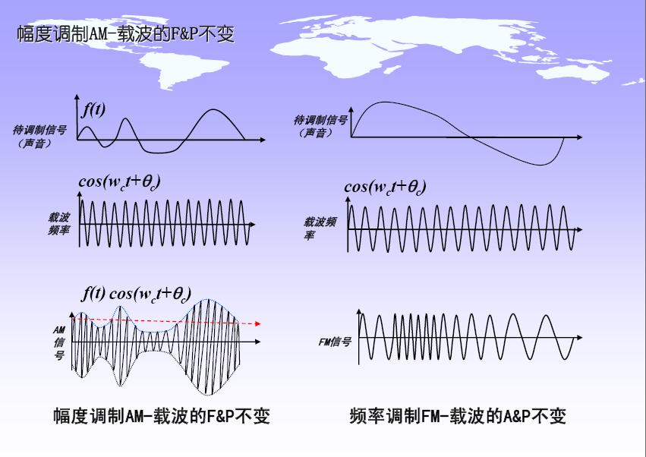

Slide 13
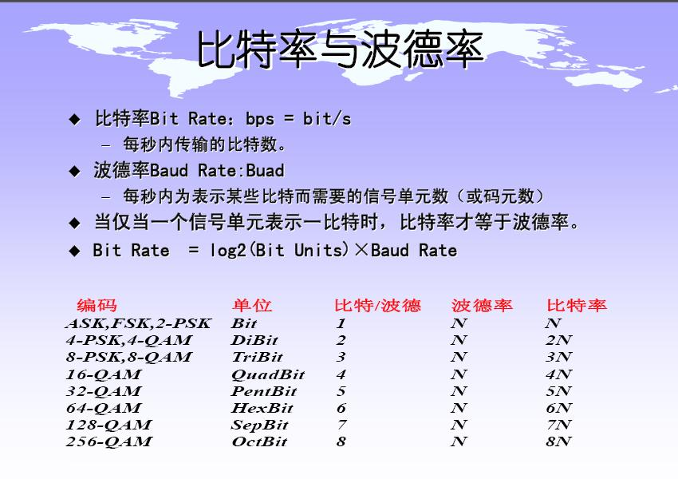

Slide 14
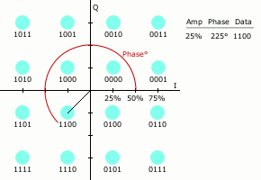
正交振幅调制 QAM
(Quadrature Amplitude Modulation)
举例
可供选择的相位有 12 种，
而对于每一种相位有 1 或
2 种振幅可供选择。
(r, ϕ)
r
ϕ
由于4 bit 编码共有16 种不同的
组合，因此这 16 个点中的每个
点可对应于一种 4 bit 的编码。

Slide 15
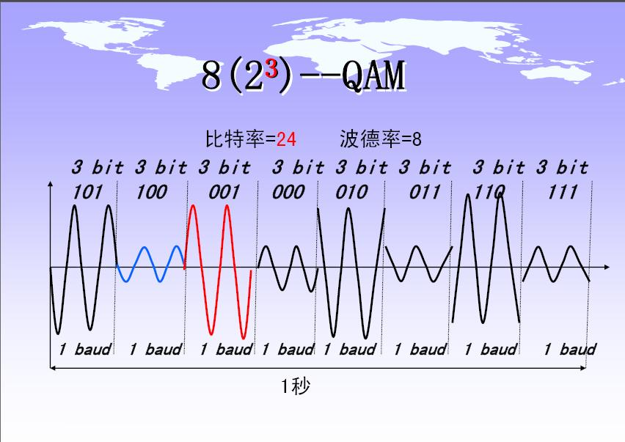

Slide 16
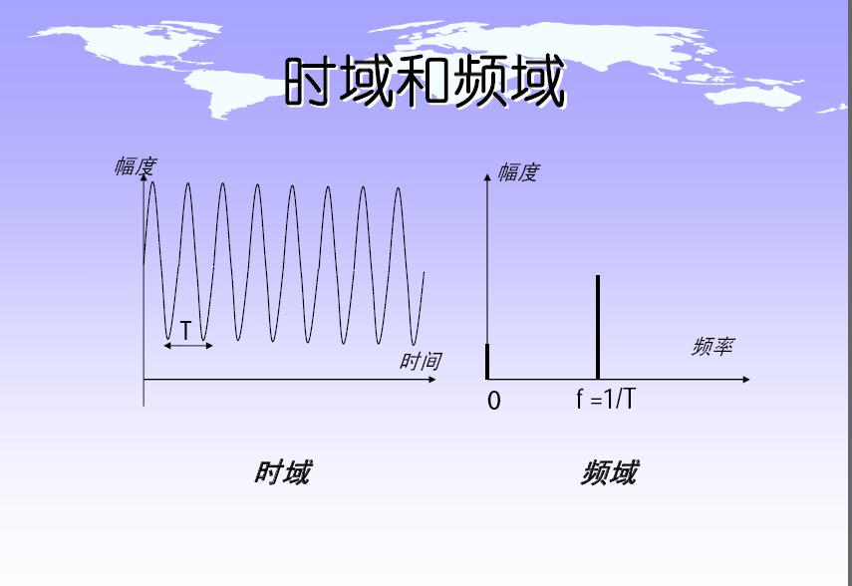

Slide 17
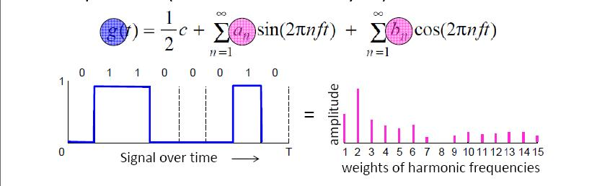
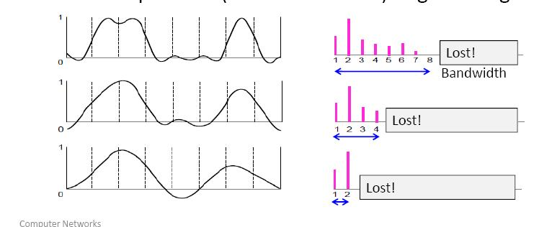

Slide 18
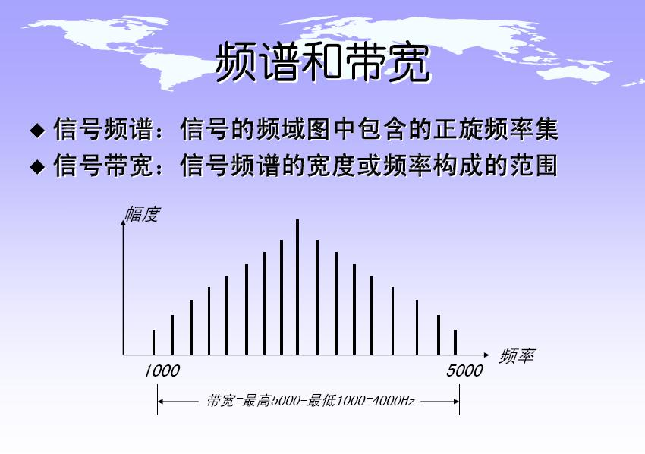

Slide 19
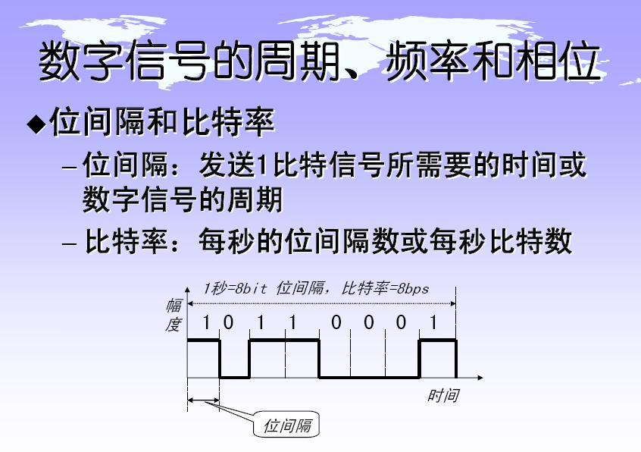

Slide 20
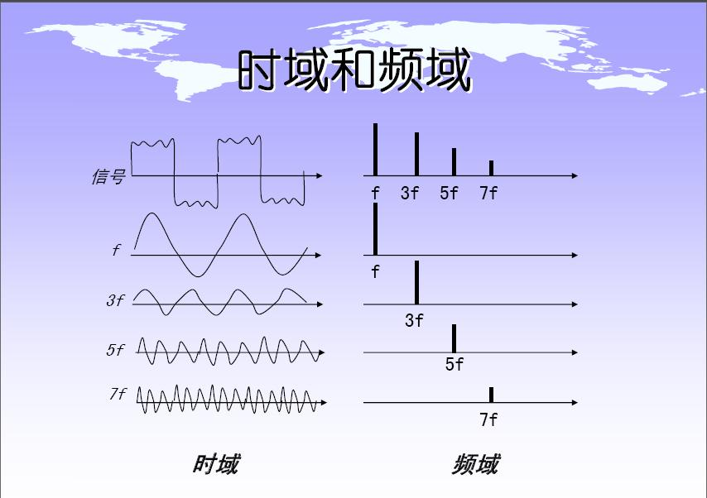

Slide 21
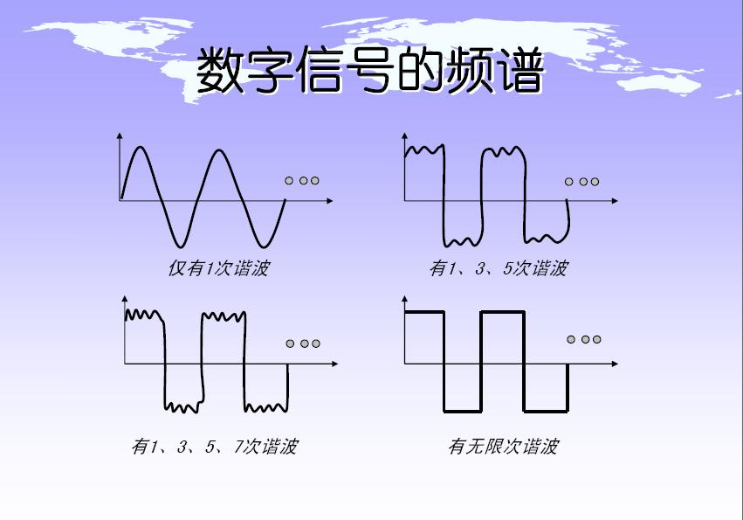

Slide 22
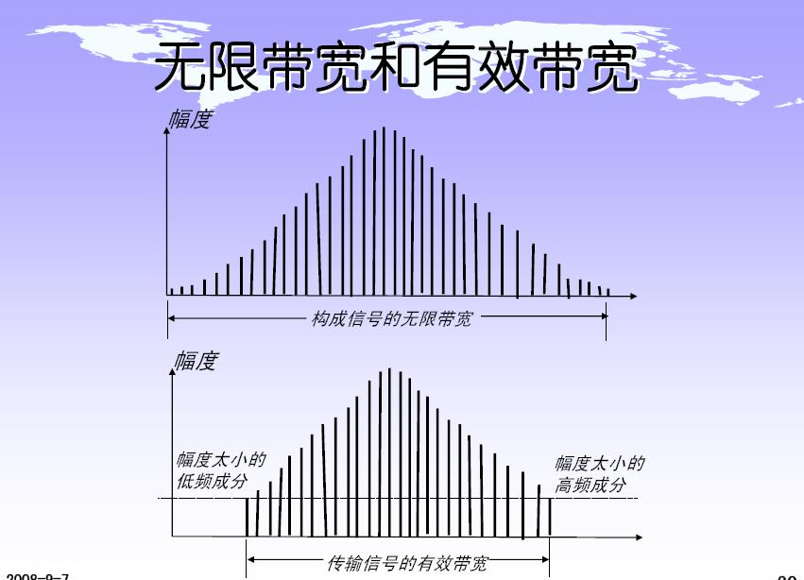

Slide 23
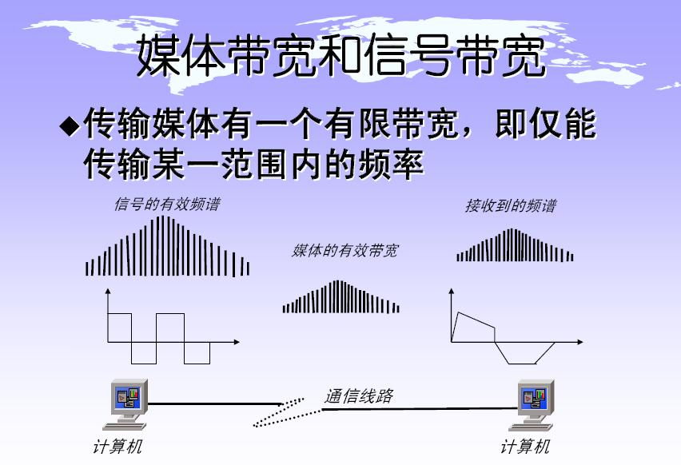

Slide 24
2.2.3 信道的极限容量
任何实际的信道都不是理想的，在传输信号时会产生各种失真以及带来多种干扰。
码元传输的速率越高，或信号传输的距离越远，在信道的输出端的波形的失真就越严重。

Slide 25
数字信号通过实际的信道
有失真，但可识别
失真大，无法识别
实际的信道
（带宽受限、有噪声、干扰和失真）
发送信号波形
接收信号波形
实际的信道
（带宽受限、有噪声、干扰和失真）
发送信号波形
接收信号波形

Slide 26
信道能够通过的频率范围
1924 年，奈奎斯特(Nyquist)就推导出了著名的奈氏准则。他给出了在假定的理想条件下，为了避免码间串扰，码元的传输速率的上限值。
在任何信道中，码元传输的速率是有上限的，否则就会出现码间串扰的问题，使接收端对码元的判决（即识别）成为不可能。
如果信道的频带越宽，也就是能够通过的信号高频分量越多，那么就可以用更高的速率传送码元而不出现码间串扰。

Slide 27
(2) 信噪比
香农(Shannon)用信息论的理论推导出了带宽受限且有高斯白噪声干扰的信道的极限、无差错的信息传输速率。
信道的极限信息传输速率 C 可表达为
C = W log₂(1+S/N) b/s
  W 为信道的带宽（以 Hz 为单位）；
  S 为信道内所传信号的平均功率；
  N 为信道内部的高斯噪声功率。

Slide 28
香农公式表明
信道的带宽或信道中的信噪比越大，则信息的极限传输速率就越高。
只要信息传输速率低于信道的极限信息传输速率，就一定可以找到某种办法来实现无差错的传输。
若信道带宽 W 或信噪比 S/N 没有上限（当然实际信道不可能是这样的），则信道的极限信息传输速率 C 也就没有上限。
实际信道上能够达到的信息传输速率要比香农的极限传输速率低不少。

Slide 29
请注意
对于频带宽度已确定的信道，如果信噪比不能再提高了，并且码元传输速率也达到了上限值，那么还有办法提高信息的传输速率。这就是用编码的方法让每一个码元携带更多比特的信息量。

Slide 30
2.3 物理层下面的传输媒体
电信领域使用的电磁波的频谱
f
(Hz)
10⁰ 10² 10⁴ 10⁶ 10⁸ 10¹⁰ 10¹² 10¹⁴ 10¹⁶ 10¹⁸ 10²⁰ 10²² 10²⁴
无线电
微波
红外线
X射线
γ
射线
可见光
紫外线
(Hz)
10⁴ 10⁵ 10⁶ 10⁷ 10⁸ 10⁹ 10¹⁰ 10¹¹ 10¹² 10¹³ 10¹⁴ 10¹⁵ 10¹⁶
f
双绞线
卫星
光纤
同轴电缆
地面微波
海事
无线电
调幅
无线电
调频
无线电
移动
无线电
电视
波段
LF
MF
HF
VHF
UHF
SHF
EHF
THF

Slide 31
2.3.1 导向传输媒体
双绞线
  屏蔽双绞线 STP (Shielded Twisted Pair)
  无屏蔽双绞线 UTP (Unshielded Twisted Pair)
同轴电缆
  50 Ω 同轴电缆
  75 Ω 同轴电缆
光缆

Slide 32



各种电缆
无屏蔽双绞线 UTP
屏蔽双绞线 STP
聚氯乙烯 套层
绝缘层
铜线
聚氯乙烯
套层
屏蔽层
铜线
绝缘层
同轴电缆
绝缘保护套层
外导体屏蔽层
绝缘层
内导体

Slide 33
光线在光纤中的折射
包层
折射角
包层
（低折射率的媒体）
纤芯
纤芯
（高折射率的媒体）
入射角
包层
（低折射率的媒体）

Slide 34
光纤的工作原理
低折射率
(包层)
高折射率
(纤芯)
光线在纤芯中传输的方式是不断地全反射

Slide 35
多模光纤与单模光纤
多模光纤
输入脉冲
输出脉冲
单模光纤
输入脉冲
输出脉冲

Slide 36
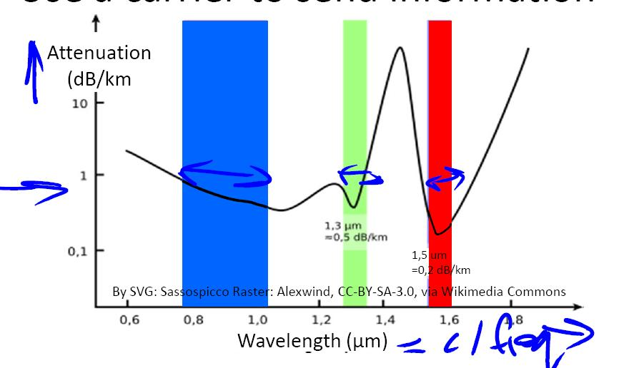

Slide 37
2.3.2 非导向传输媒体
无线传输所使用的频段很广。
短波通信主要是靠电离层的反射，但短波信道的通信质量较差。
微波在空间主要是直线传播。
  地面微波接力通信
  卫星通信

Slide 38
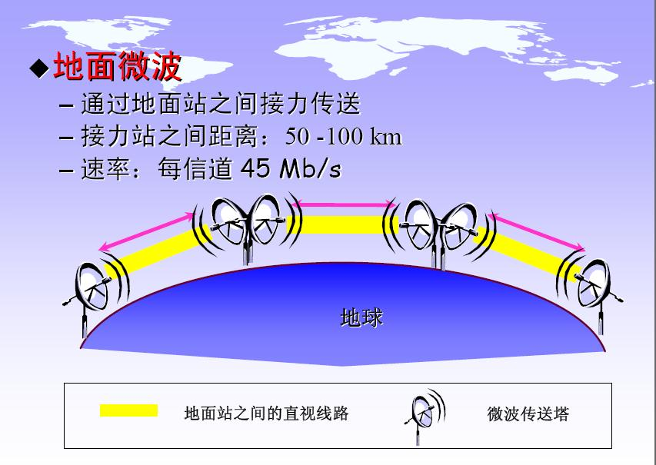

Slide 39
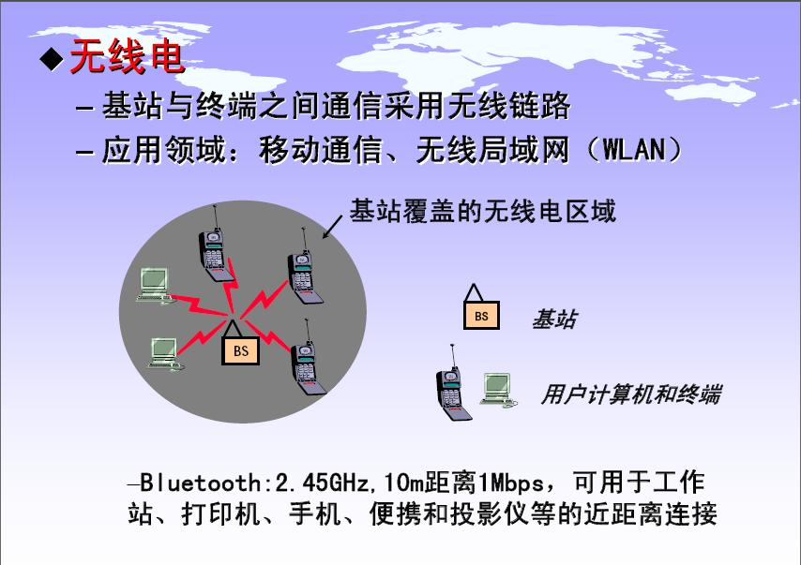

Slide 40
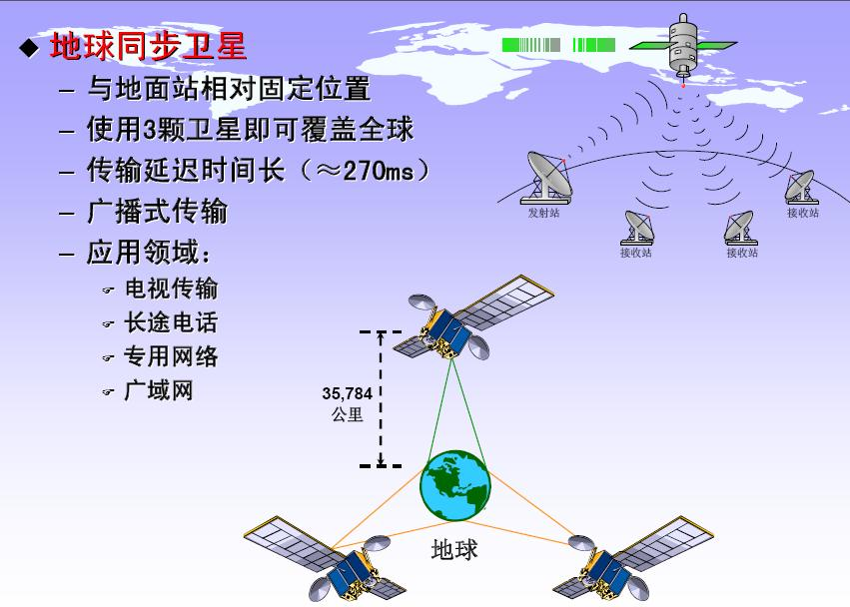

Slide 41
2.4 信道复用技术
2.4.1 频分复用、时分复用和统计时分复用
复用(multiplexing)是通信技术中的基本概念。
信道
A₁
A₂
A₁
A₂
信道
共享信道
B₁
B₂
B₁
复用
分用
B₂
信道
C₁
C₂
C₁
C₂
(a) 不使用复用技术
(b) 使用复用技术

Slide 42
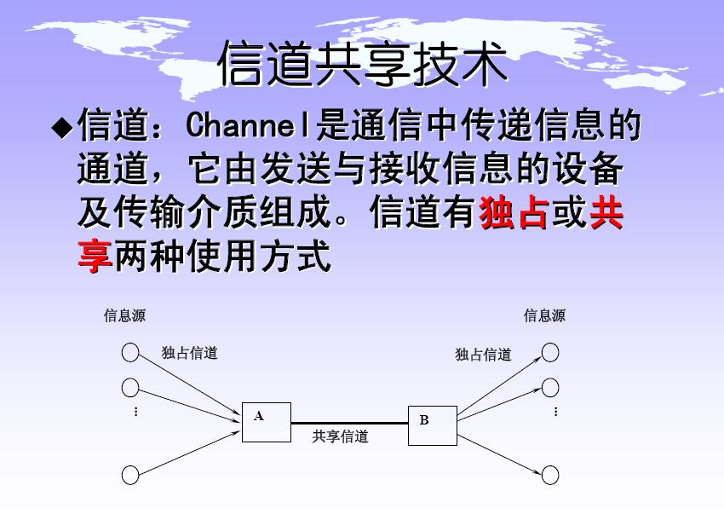

Slide 43
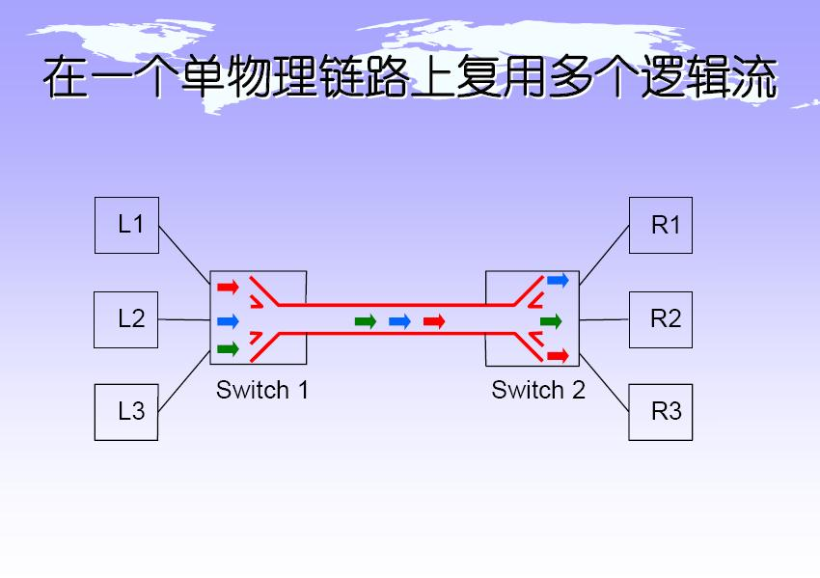

Slide 44
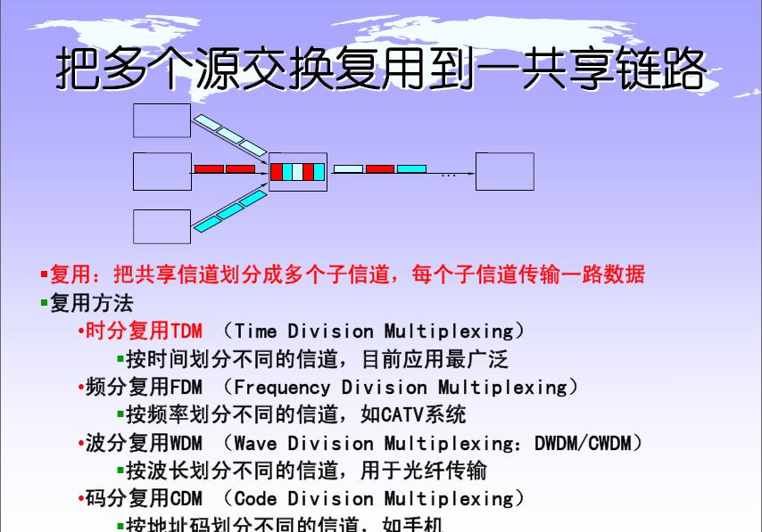

Slide 45
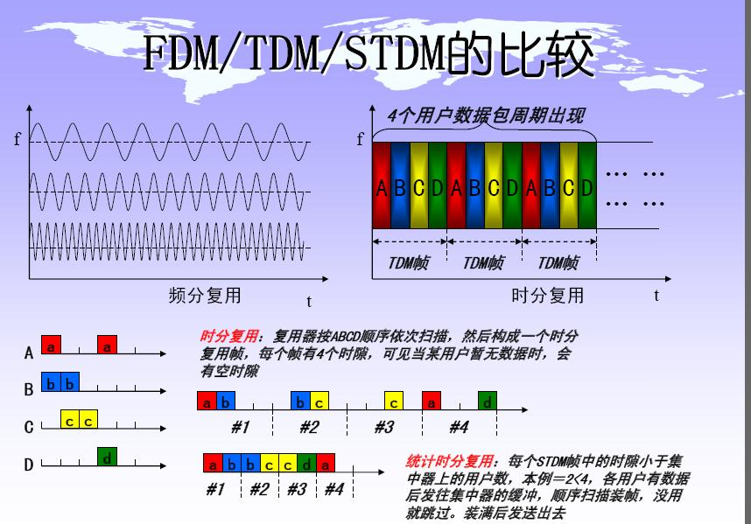

Slide 46
频分复用 FDM
(Frequency Division Multiplexing)
用户在分配到一定的频带后，在通信过程中自始至终都占用这个频带。
频分复用的所有用户在同样的时间占用不同的带宽资源（请注意，这里的“带宽”是频率带宽而不是数据的发送速率）。
频率
频率 5
频率 4
频率 3
频率 2
频率 1
时间

Slide 47
时分复用TDM
(Time Division Multiplexing)
时分复用则是将时间划分为一段段等长的时分复用帧（TDM 帧）。每一个时分复用的用户在每一个 TDM 帧中占用固定序号的时隙。
每一个用户所占用的时隙是周期性地出现（其周期就是 TDM 帧的长度）。
TDM 信号也称为等时(isochronous)信号。
时分复用的所有用户是在不同的时间占用同样的频带宽度。

Slide 48
时分复用
频率
A 在 TDM 帧中
的位置不变
A
B
C
D
A
B
C
D
A
B
C
D
A
B
C
D
…
TDM 帧
TDM 帧
TDM 帧
TDM 帧
TDM 帧
时间

Slide 49
时分复用
频率
B 在 TDM 帧中
的位置不变
A
B
C
D
A
B
C
D
A
B
C
D
A
B
C
D
…
TDM 帧
TDM 帧
TDM 帧
TDM 帧
TDM 帧
时间

Slide 50
时分复用
频率
C 在 TDM 帧中
的位置不变
A
B
C
D
A
B
C
D
A
B
C
D
A
B
C
D
…
TDM 帧
TDM 帧
TDM 帧
TDM 帧
TDM 帧
时间

Slide 51
时分复用
频率
D 在 TDM 帧中
的位置不变
A
B
C
D
A
B
C
D
A
B
C
D
A
B
C
D
…
TDM 帧
TDM 帧
TDM 帧
TDM 帧
TDM 帧
时间

Slide 52
时分复用可能会造成
线路资源的浪费
使用时分复用系统传送计算机数据时，
由于计算机数据的突发性质，用户对
分配到的子信道的利用率一般是不高的。
用户
时分复用
A
a
a
t
①
B
b
b
t
②
a
b
b
c
c
a
d
t
C
c
c
t
③
#1
#2
#3
#4
④
D
d
t
4 个时分复用帧

Slide 53
统计时分复用 STDM
(Statistic TDM)
用户
统计时分复用
A
a
a
t
①
B
b
b
t
②
a
b
b
c
c
d
a
t
C
c
c
③
t
#1
#2
#3
④
D
d
t
3 个 STDM 帧

Slide 54
2.4.2 波分复用 WDM
(Wavelength Division Multiplexing)
波分复用就是光的频分复用。
光调制器
8 × 2.5 Gb/s
1310 nm
光解调器
0 1550 nm
1 1551 nm
2 1552 nm
3 1553 nm
4 1554 nm
5 1555 nm
6 1556 nm
7 1557 nm
1550 nm 0
1551 nm 1
1552 nm 2
1553 nm 3
1554 nm 4
1555 nm 5
1556 nm 6
1557 nm 7
20 Gb/s
EDFA
复
用
器
分
用
器
120 km

Slide 55
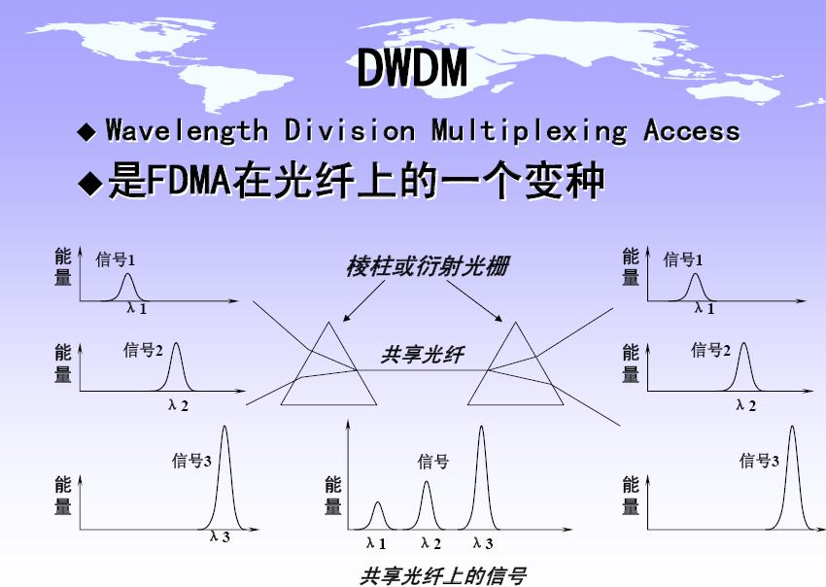

Slide 56
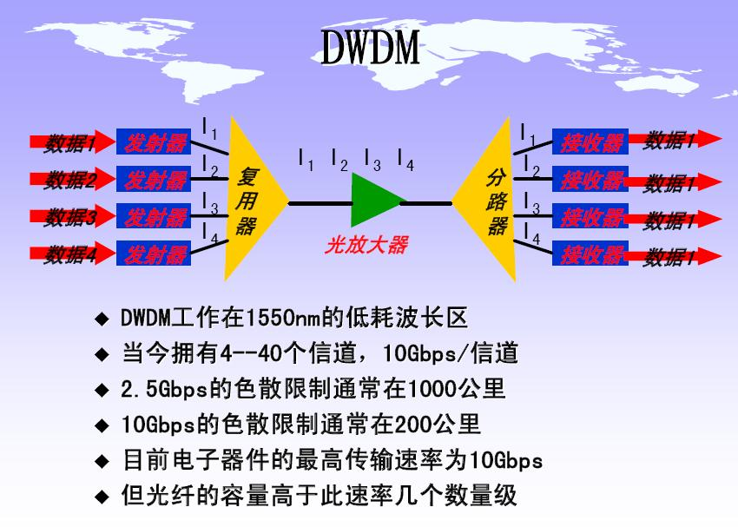

Slide 57
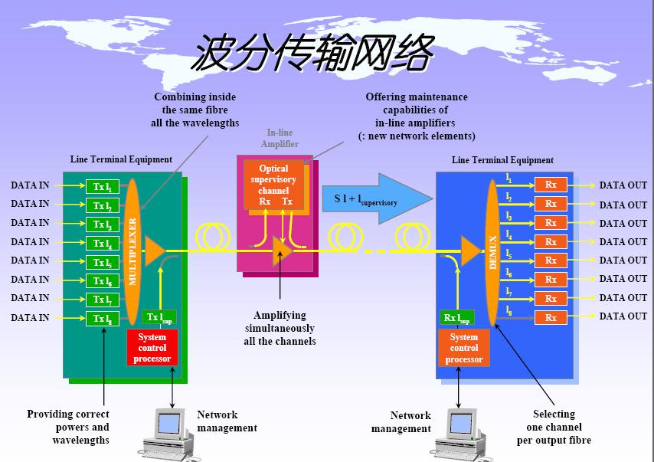

Slide 58
2.4.3 码分复用 CDM
(Code Division Multiplexing)
常用的名词是码分多址 CDMA
(Code Division Multiple Access)。
各用户使用经过特殊挑选的不同码型，因此彼此不会造成干扰。
这种系统发送的信号有很强的抗干扰能力，其频谱类似于白噪声，不易被敌人发现。
每一个比特时间划分为 m 个短的间隔，称为码片(chip)。

Slide 59
码片序列(chip sequence)
每个站被指派一个唯一的 m bit 码片序列。
  如发送比特 1，则发送自己的 m bit 码片序列。
  如发送比特 0，则发送该码片序列的二进制反码。
例如，S 站的 8 bit 码片序列是 00011011。
  发送比特 1 时，就发送序列 00011011，
  发送比特 0 时，就发送序列 11100100。
S 站的码片序列：(–1 –1 –1 +1 +1 –1 +1 +1)

Slide 60
CDMA 的重要特点
每个站分配的码片序列不仅必须各不相同，并且还必须互相正交(orthogonal)。
在实用的系统中是使用伪随机码序列。

Slide 61
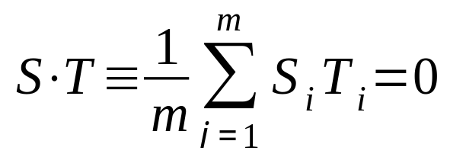
码片序列的正交关系
令向量 S 表示站 S 的码片向量，令 T 表示其他任何站的码片向量。
两个不同站的码片序列正交，就是向量 S 和T 的规格化内积(inner product)都是 0：
(2-3)

Slide 62
码片序列的正交关系举例
令向量 S 为(–1 –1 –1 +1 +1 –1 +1 +1)，向量 T 为(–1 –1 +1 –1 +1 +1 +1 –1)。
把向量 S 和 T 的各分量值代入(2-3)式就可看出这两个码片序列是正交的。

Slide 63
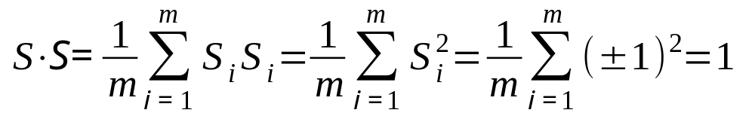
正交关系的另一个重要特性
任何一个码片向量和该码片向量自己的规格化内积都是1 。
一个码片向量和该码片反码的向量的规格化内积值是 –1。

Slide 64
CDMA 的工作原理
数据码元比特
1
1
0
t
m 个码片
S 站的码片序列 S
t
发
送
端
S 站发送的信号 S_{x}
t
T 站发送的信号 T_{x}
t
总的发送信号 S_{x} + T_{x}
t
接
收
端
规格化内积 S • S_{x}
t
规格化内积 S • T_{x}
t

Slide 65
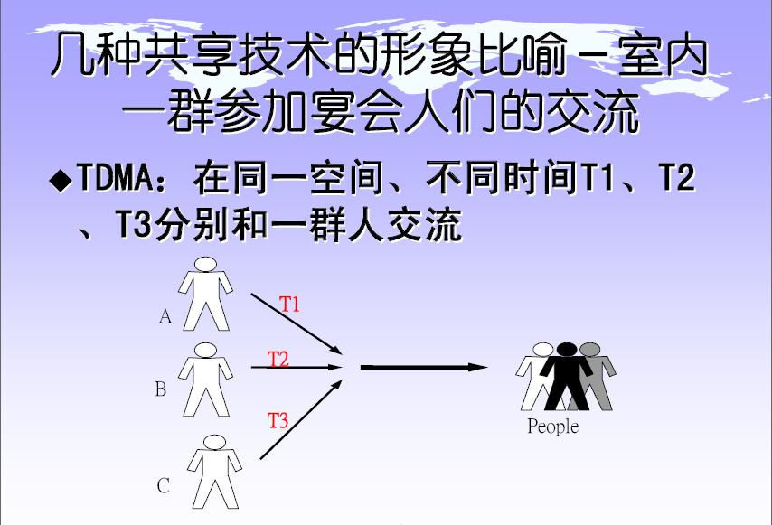

Slide 66
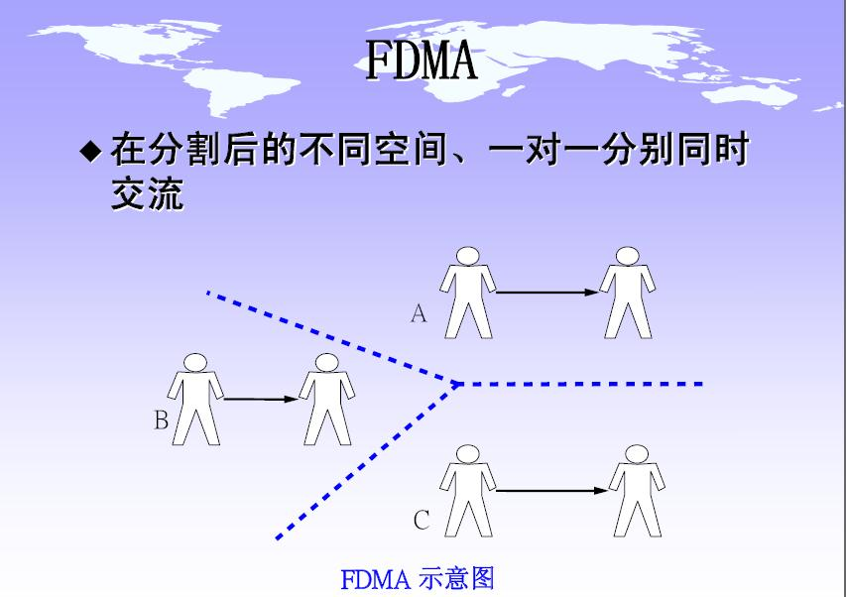

Slide 68
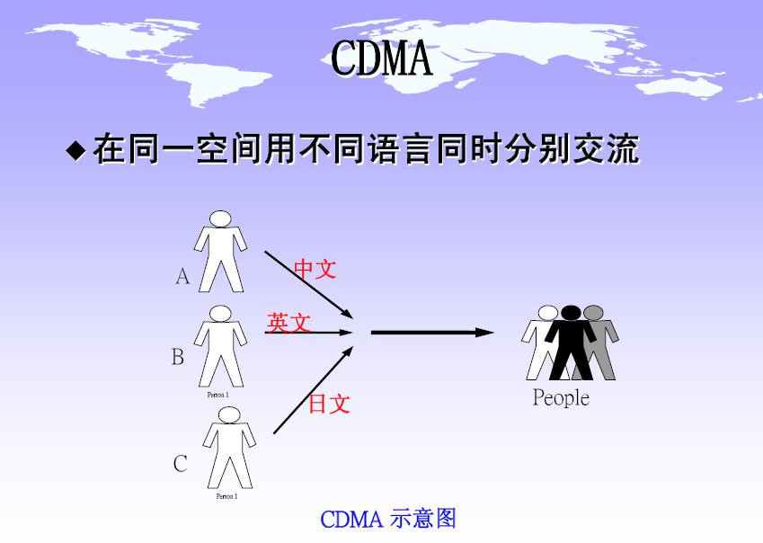

Slide 69
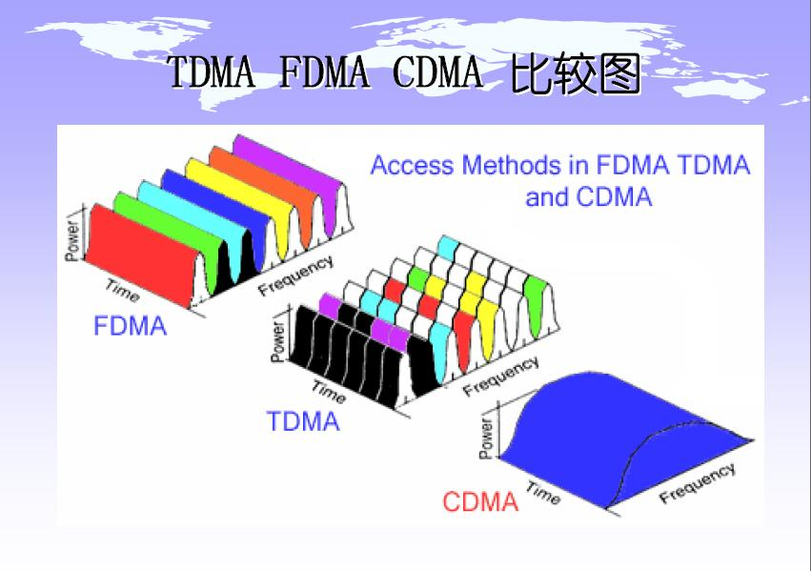

Slide 70
2.5 数字传输系统
1. 脉码调制 PCM 体制
脉码调制 PCM 体制最初是为了在电话局之间的中继线上传送多路的电话。
由于历史上的原因，PCM 有两个互不兼容的国际标准，即北美的 24 路 PCM（简称为 T1）和欧洲的 30 路 PCM（简称为 E1）。我国采用的是欧洲的 E1 标准。
E1 的速率是 2.048 Mb/s，而 T1 的速率是 1.544 Mb/s。
当需要有更高的数据率时，可采用复用的方法。

Slide 71
2. 同步光纤网 SONET 和
同步数字系列 SDH
旧的数字传输系统存在着许多缺点。其中最主要的是以下两个方面：
速率标准不统一。
  如果不对高次群的数字传输速率进行标准化，国际范围的高速数据传输就很难实现。
不是同步传输。
  在过去相当长的时间，为了节约经费，各国的数字网主要是采用准同步方式。

Slide 72
同步光纤网 SONET
同步光纤网 SONET (Synchronous Optical Network) 的各级时钟都来自一个非常精确的主时钟。
第 1 级同步传送信号 STS-1 (Synchronous Transport Signal)的传输速率是 51.84 Mb/s。
光信号则称为第 1 级光载波 OC-1，OC 表示Optical Carrier。

Slide 73
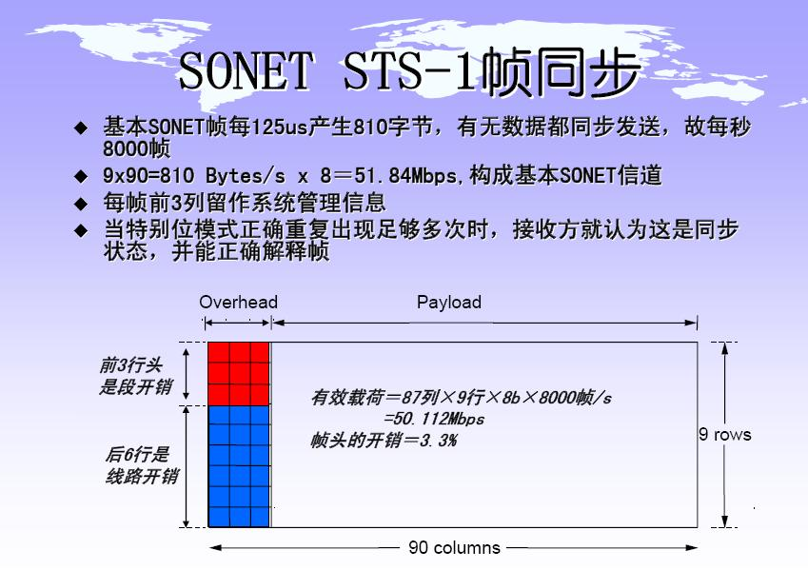

Slide 74
同步数字系列 SDH
ITU-T 以美国标准 SONET 为基础，制订出国际标准同步数字系列 SDH (Synchronous Digital Hierarchy)。
一般可认为 SDH 与 SONET 是同义词。
SDH 的基本速率为 155.52 Mb/s，称为第 1 级同步传递模块 (Synchronous Transfer Module)，即 STM-1，相当于 SONET 体系中的 OC-3 速率。

Slide 75
SONET 的 OC 级/STS 级与 SDH 的 STM 级的对应关系
线路速率 (Mb/s) | SONET 符号 | ITU-T 符号 | 表示线路速率 的常用近似值
51.840 | OC-1/STS-1 | ⎯
155.520 | OC-3/STS-3 | STM-1 | 155 Mb/s
466.560 | OC-9/STS-9 | STM-3
622.080 | OC-12/STS-12 | STM-4 | 622 Mb/s
933.120 | OC-18/STS-18 | STM-6
1244.160 | OC-24/STS-24 | STM-8
2488.320 | OC-48/STS-48 | STM-16 | 2.5 Gb/s
4976.640 | OC-96/STS-96 | STM-32
9953.280 | OC-192/STS-192 | STM-64 | 10 Gb/s
39813.120 | OC-768/STS-768 | STM-256 | 40 Gb/s

Slide 76
SONET 的体系结构
SDH
终端
SDH
终端
复用器
或
分用器
复用器
或
分用器
转发器
转发器
段
段
段
(section)
(section)
(section)
线路 (line)
路径 (path)
路径层
路径层
线路层
线路层
线路层
线路层
段层
段层
段层
段层
段层
段层
光子层
光子层
光子层
光子层
光子层
光子层

Slide 77
SONET 标准定义了
四个光接口层
光子层(Photonic Layer)
  处理跨越光缆的比特传送。
段层(Section Layer)
  在光缆上传送 STS-N 帧。
线路层(Line Layer)
  负责路径层的同步和复用。
路径层(Path Layer)
  处理路径端接设备 PTE (Path Terminating Element)之间的业务的传输。

Slide 78
2.6 宽带接入技术
2.6.1 xDSL技术
xDSL 技术就是用数字技术对现有的模拟电话用户线进行改造，使它能够承载宽带业务。
虽然标准模拟电话信号的频带被限制在 300~3400 Hz 的范围内，但用户线本身实际可通过的信号频率仍然超过 1 MHz。
xDSL 技术就把 0~4 kHz 低端频谱留给传统电话使用，而把原来没有被利用的高端频谱留给用户上网使用。
DSL 就是数字用户线(Digital Subscriber Line)的缩写。而 DSL 的前缀 x 则表示在数字用户线上实现的不同宽带方案。

Slide 79
xDSL 的几种类型
ADSL (Asymmetric Digital Subscriber Line)：非对称数字用户线
HDSL (High speed DSL)：高速数字用户线
SDSL (Single-line DSL)：1 对线的数字用户线
VDSL (Very high speed DSL)：甚高速数字用户线
DSL ：ISDN 用户线。
RADSL (Rate-Adaptive DSL)：速率自适应 DSL，是 ADSL 的一个子集，可自动调节线路速率）。

Slide 80
ADSL 的极限传输距离
ADSL 的极限传输距离与数据率以及用户线的线径都有很大的关系（用户线越细，信号传输时的衰减就越大），而所能得到的最高数据传输速率与实际的用户线上的信噪比密切相关。
例如，0.5 毫米线径的用户线，传输速率为 1.5 ~ 2.0 Mb/s 时可传送 5.5 公里，但当传输速率提高到 6.1 Mb/s 时，传输距离就缩短为 3.7 公里。
如果把用户线的线径减小到0.4毫米，那么在6.1 Mb/s的传输速率下就只能传送2.7公里

Slide 81
ADSL 的特点
上行和下行带宽做成不对称的。
上行指从用户到 ISP，而下行指从 ISP 到用户。
ADSL 在用户线（铜线）的两端各安装一个 ADSL 调制解调器。
我国目前采用的方案是离散多音调 DMT (Discrete Multi-Tone)调制技术。这里的“多音调”就是“多载波”或“多子信道”的意思。

Slide 82
DMT 技术
DMT 调制技术采用频分复用的方法，把 40 kHz 以上一直到 1.1 MHz 的高端频谱划分为许多的子信道，其中 25 个子信道用于上行信道，而 249 个子信道用于下行信道。
每个子信道占据 4 kHz 带宽（严格讲是 4.3125 kHz），并使用不同的载波（即不同的音调）进行数字调制。这种做法相当于在一对用户线上使用许多小的调制解调器并行地传送数据。

Slide 83
DMT 技术的频谱分布
频谱
上行信道
下行信道
传统电话
…
…
频率
(kHz)
0
4
~40
~138
~1100

Slide 84
ADSL 的数据率
由于用户线的具体条件往往相差很大（距离、线径、受到相邻用户线的干扰程度等都不同），因此 ADSL 采用自适应调制技术使用户线能够传送尽可能高的数据率。
当 ADSL 启动时，用户线两端的 ADSL 调制解调器就测试可用的频率、各子信道受到的干扰情况，以及在每一个频率上测试信号的传输质量。
ADSL 不能保证固定的数据率。对于质量很差的用户线甚至无法开通 ADSL。
通常下行数据率在 32 kb/s 到 6.4 Mb/s 之间，而上行数据率在 32 kb/s 到 640 kb/s 之间。

Slide 85





ADSL 的组成
至 ISP
基于 ADSL 的接入网
端局或远端站
电话
分离器
PS
ATU-C
用户线
PS
ATU-C
ATU-R
区域宽带网
ATU-C
居民家庭
DSLAM
至本地电话局
数字用户线接入复用器 DSLAM (DSL Access Multiplexer)
接入端接单元 ATU (Access Termination Unit)
ATU-C（C 代表端局 Central Office）
ATU-R（R 代表远端 Remote）
电话分离器 PS (POTS Splitter)

Slide 86
第二代 ADSL
ADSL2（G.992.3 和 G.992.4）
ADSL2+（G.992.5）
通过提高调制效率得到了更高的数据率。例如，ADSL2 要求至少应支持下行 8 Mb/s、上行 800 kb/s的速率。而 ADSL2+ 则将频谱范围从 1.1 MHz 扩展至2.2 MHz，下行速率可达 16 Mb/s（最大传输速率可达25 Mb/s），而上行速率可达 800 kb/s。
采用了无缝速率自适应技术 SRA (Seamless Rate Adaptation)，可在运营中不中断通信和不产生误码的情况下，自适应地调整数据率。
改善了线路质量评测和故障定位功能，这对提高网络的运行维护水平具有非常重要的意义。

Slide 87
2.6.2 光纤同轴混合网
HFC (Hybrid Fiber Coax)
HFC 网是在目前覆盖面很广的有线电视网 CATV 的基础上开发的一种居民宽带接入网。
HFC 网除可传送 CATV 外，还提供电话、数据和其他宽带交互型业务。
现有的 CATV 网是树形拓扑结构的同轴电缆网络，它采用模拟技术的频分复用对电视节目进行单向传输。而 HFC 网则需要对 CATV 网进行改造，

Slide 88
HFC 的主要特点
(1) HFC网的主干线路采用光纤
HFC 网将原 CATV 网中的同轴电缆主干部分改换为光纤，并使用模拟光纤技术。
在模拟光纤中采用光的振幅调制 AM，这比使用数字光纤更为经济。
模拟光纤从头端连接到光纤结点(fiber node)，即光分配结点 ODN (Optical Distribution Node)。在光纤结点光信号被转换为电信号。在光纤结点以下就是同轴电缆。

Slide 89
(2) HFC 网采用结点体系结构
放大器
光纤结点
模拟光纤
头端
服务区
服务区
同轴电缆
分路器
引入线
服务区

Slide 90
(3) HFC 网具有比 CATV 网更宽的频谱，且具有双向传输功能
下行信道
上行
信道
原有模拟电视
数字信号
保留
频率(MHz)
5 40 50 550 750 1000

Slide 91
(4) 每个家庭要安装一个用户接口盒
用户接口盒 UIB (User Interface Box)要提供三种连接，即：
  使用同轴电缆连接到机顶盒(set-top box)，然后再连接到用户的电视机。
  使用双绞线连接到用户的电话机。
  使用电缆调制解调器连接到用户的计算机。

Slide 92
电缆调制解调器(cable modem)
电缆调制解调器是为 HFC 网而使用的调制解调器。
电缆调制解调器最大的特点就是传输速率高。其下行速率一般在 3∼10 Mb/s之间，最高可达 30 Mb/s，而上行速率一般为 0.2∼2 Mb/s，最高可达 10 Mb/s。
电缆调制解调器比在普通电话线上使用的调制解调器要复杂得多，并且不是成对使用，而是只安装在用户端。

Slide 93
HFC 网的最大优点
具有很宽的频带，并且能够利用已经有相当大的覆盖面的有线电视网。
要将现有的 450 MHz 单向传输的有线电视网络改造为 750 MHz 双向传输的 HFC 网（还要将所有的用户服务区互连起来而不是一个个 HFC 网的孤岛），也需要相当的资金和时间。
在电信政策方面也有一些需要协调解决的问题。

Slide 94
2.6.3 FTTx 技术
FTTx（光纤到……）也是一种实现宽带居民接入网的方案。这里字母 x 可代表不同意思。
光纤到户 FTTH (Fiber To The Home)：光纤一直铺设到用户家庭可能是居民接入网最后的解决方法。
光纤到大楼 FTTB (Fiber To The Building)：光纤进入大楼后就转换为电信号，然后用电缆或双绞线分配到各用户。
光纤到路边 FTTC (Fiber To The Curb)：从路边到各用户可使用星形结构双绞线作为传输媒体。

